Slide 1
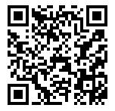
Берзіна Світлана Валеріївна
svitlana.berzina@gmail.com

Slide 2
Новий Закон про публічні закупівлі
Стаття 23. Технічні специфікації, маркування, сертифікати, протоколи випробувань та інші засоби підтвердження відповідності
Технічна специфікація повинна містити опис усіх необхідних характеристик товарів, робіт або послуг, що закуповуються, у тому числі їх ……. якісні характеристики.
Технічні специфікації можуть бути у формі переліку експлуатаційних або функціональних вимог, у тому числі екологічних характеристик, за умови, що такі вимоги є достатньо точними, щоб предмет закупівлі однозначно розумівся замовником і учасниками.
Стаття 29. Розгляд та оцінка тендерних пропозицій/пропозицій
Критеріями оцінки пропозиції МОЖЕ бути «... 3) ціна/вартість життєвого циклу разом з іншими критеріями оцінки, зокрема, такими як: …… застосування заходів охорони навколишнього середовища та/або соціального захисту, які пов’язані із предметом закупівлі».

Slide 3
ЯКІ ХАРЧОВІ ПРОДУКТИ БІЛЬШ ЯКІСНІ ТА БЕЗПЕЧНІ?

Slide 4
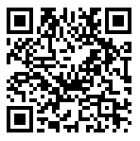
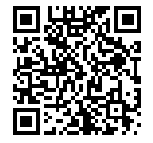
Показники якості та безпеки що регулюються державою
державний нагляд (контроль) за дотриманням санітарного законодавства;
контроль (в межах компетенції) за факторами середовища життєдіяльності людини, що мають шкідливий вплив на здоров’я населення;
здійснення ринкового нагляду в межах сфери своєї відповідальності …
Закон України «Про основні принципи та вимоги до безпечності та якості харчових продуктів»
Критерії за яким оцінюється ступень ризику від провадження господарської діяльності у сфері санітарно-епідеміологічного благополуччя

Slide 5
Інформація про технічні, якісні та кількісні характеристики предмета закупівлі
Вимога
Потужності з виробництва та/або обороту (реалізації та/або зберігання) харчових продуктів що надаються повинні відповідати вимогам законодавства у сфері безпечності та якості харчових продуктів.
Підтвердні документи
Копія свідоцтва про державну реєстрацію або експлуатаційного дозволу на потужності з виробництва та/або обороту (реалізації та/або зберігання) харчових продуктів.

Slide 6
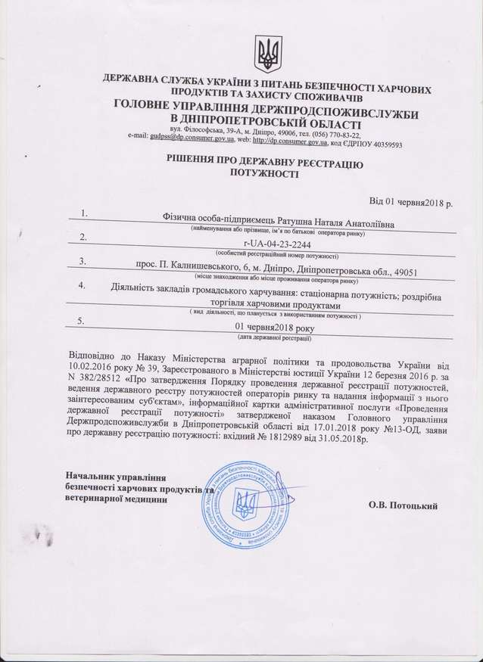
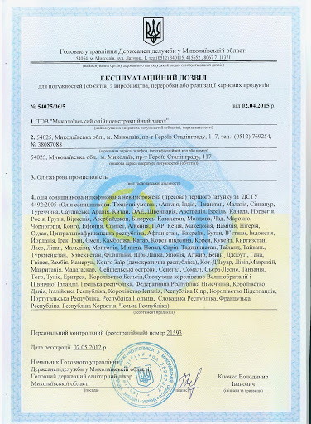
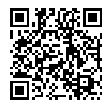
Реєстри

Slide 7
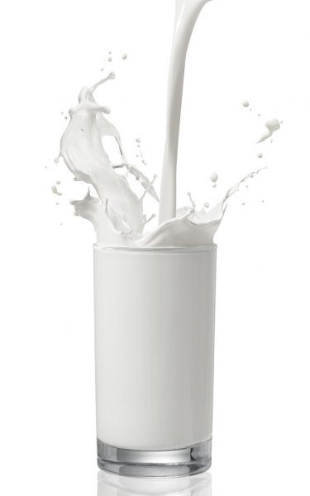
ДСТУ 2661:2010 МОЛОКО КОРОВ’ЯЧЕ ПИТНЕ. ЗАГАЛЬНІ ТЕХНІЧНІ УМОВИ
Органолептичні показники

Slide 8
Фізико-хімічні показники молока питного
Показник | Норма | Методи контролювання
Масова частка жиру, % | Від 1,0 | згідно 3 ГОСТ 5867
 | до 6,0 включ. | або ДСТУ ISO 1211
Масова частка білка, %, не менше ніж: |  | згідно 3 ГОСТ 23327
- нежирного | 3,00 | або ДСТУ ISO 8968-1/IDF 20-1,
3 масовою часткою жиру від 1,00 % до 2,45 % | 2,90 | і або ДСТУ ISO 8968-2/1DF 20-2,
3 масовою часткою жиру від 2,50 % до 4,55 % | 2,80 | або ДСТУ ISO 8968-3/IDF 20-3
3 масовою часткою жиру від 4,60 % до 6,00 % | 2,70
Густина, кг/м®, не менше ніж: |  | згідно 3 ДСТУ 6082
- нежирного | 1030
- з масовою часткою жиру від 1,00 % до 2,45 % | 1028
- з масовою часткою жиру від 2,50 % до 4,55 % | 1027
- з масовою часткою жиру від 4,60 % до 6,00 % | 1023
Група чистоти, не нижче ніж | 1 | згідно 3 ДСТУ 6083
Фосфатаза для пастеризованого | Відсутня | згідно 3 ГОСТ 3623 або ДСТУ*

Slide 9
ДСТУ 2661:2010 МОЛОКО КОРОВ’ЯЧЕ ПИТНЕ. ЗАГАЛЬНІ ТЕХНІЧНІ УМОВИ
Гранично допустимі рівні токсичних елементів і мікотоксинів
Показник | Допустимий рівень, мг/кг, не більше ніж
Токсичні елементи:
Свинець | 0,1
Кадмій | 0,03
Миш’як | 0,05
Ртуть | 0,005
Мідь | 1,0
Цинк | 5,0
Мікотоксини:
Афлатоксин Ві | Не дозволено {< 0,001)
Афлатоксин Мі | 0,0005

Slide 10
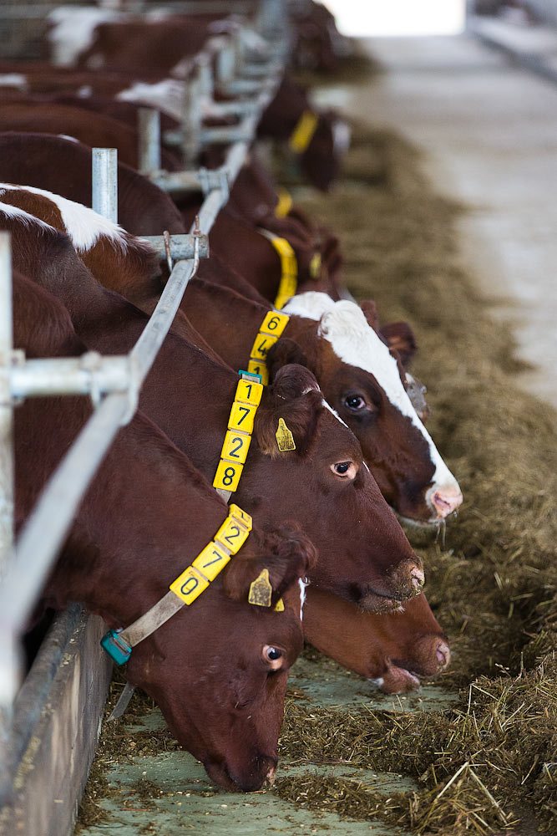
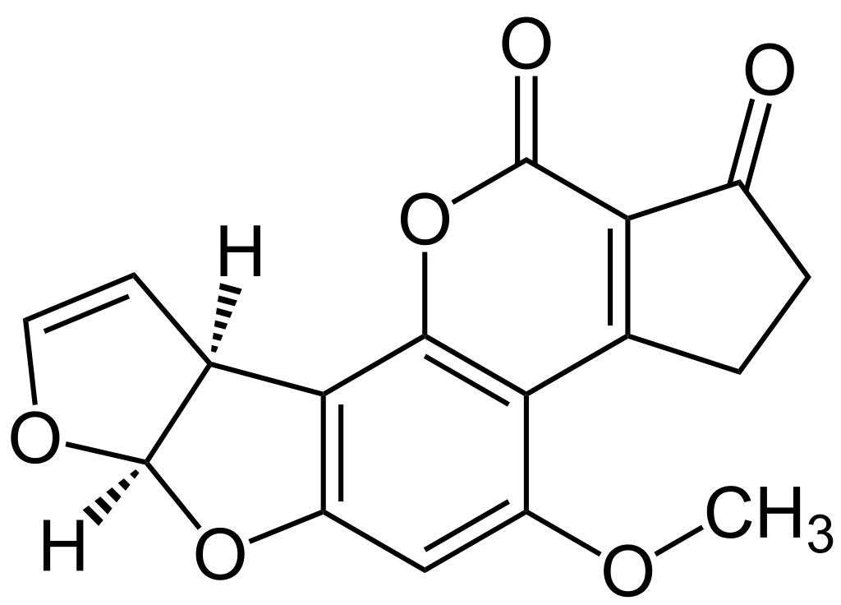
Афлатоксини
Токсичні і канцерогенні речовини.
Утворюються грибами Aspergillus flavus.
Потрапляють до організму тварин через уражені корми.
Метаболізуються печінкою.
Здатні викликати рак.

Slide 11
ДСТУ 2661:2010 МОЛОКО КОРОВ’ЯЧЕ ПИТНЕ. ЗАГАЛЬНІ ТЕХНІЧНІ УМОВИ
Гранично допустимі рівні
Пестициди
- гексахлоран < 0,05 мг/кг
- ГХЦГ гамма-изомер, ДДТ < 0,05 (0,01) мг/кг
- решта, недопустимі (контроль по + 43)
Радіонукліди
Cs < 100 Бк/кг
Sr < 20 Бк/кг
Антибіотики
Гормональні перепрати
- эстрадиол-17в < 0,0002 мг/кг;
- решта, недопустимі.
- антибиотики тетрациклиновой группы, пенициллин < 0,01 ед/г;
- стрептомицин < 0,01 ед/г;
- решта, недопустимі.
Бактерії групи кишкової палички (коліформи)
Патогенні мікроорганізми, зокрема:
- Salmonella
- L. Monocytogenes
- Staphylococcus aureus
недопустимі

Slide 12
ДСТУ 2661:2010 МОЛОКО КОРОВ’ЯЧЕ ПИТНЕ. ЗАГАЛЬНІ ТЕХНІЧНІ УМОВИ
Молоко питне пастеризоване та пряжене
- молоко-сировина коров’яче не нижче першого ґатунку згідно з ДСТУ 3662;
- молоко коров’яче знежирене, отримане з молока не нижче першого ґатунку згідно з ДСТУ 3662;
- вершки-сировину з масовою часткою жиру не більше ніж 30 %.
Молоко стерилізоване та ультрапастеризоване - молоко-сировина коров’яче не нижче першого ґатунку згідно з ДСТУ 3662 термостійкістю не нижче третьої групи;
- молоко коров’яче знежирене, отримане з молока не нижче першого ґатунку згідно з ДСТУ 3662, термостійкістю не нижче третьої групи;
- вершки-сировину з масовою часткою жиру не більше ніж 30 %, термостійкістю не нижче третьої групи.

Slide 13
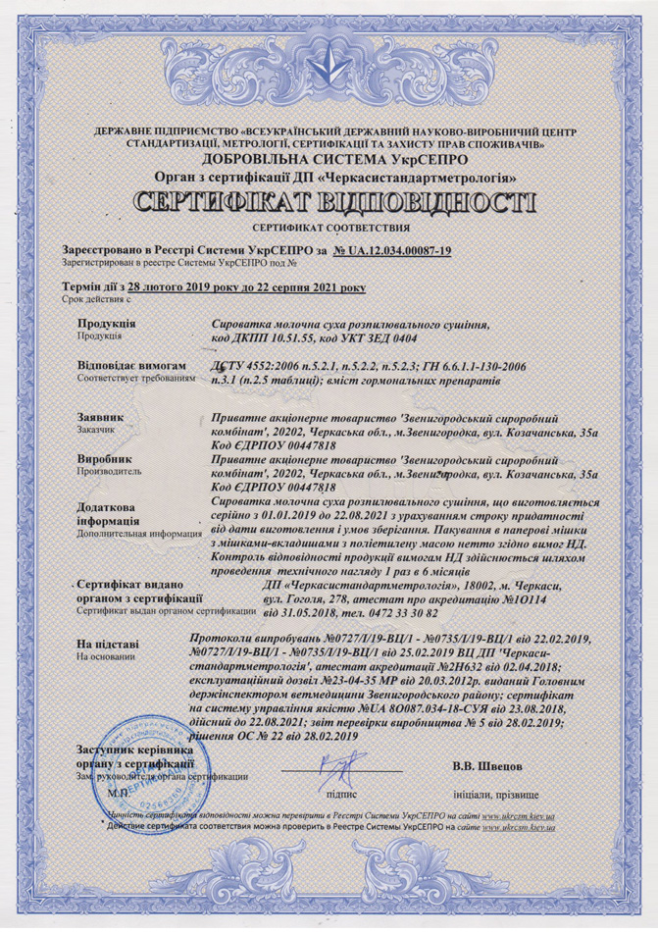
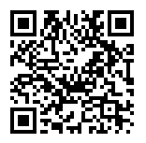
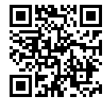
Зараз сертифікувати харчові продукти вітчизняного виробництва, реалізовані на території України, необов’язково
(ч. 2 ст. 32 Закону № 771).
Водночас законодавство не забороняє провести таку сертифікацію в добровільному порядку
(ст. 25 Закону № 124).

Slide 14
Пункт 5 статті 23 Закону про публічні закупівлі
У разі встановлення екологічних чи інших характеристик товару, роботи чи послуги замовник повинен в тендерній документації зазначити, які маркування, протоколи випробувань або сертифікати можуть підтвердити відповідність предмета закупівлі таким характеристикам.
Маркування, протоколи випробувань та сертифікати повинні бути видані органами з оцінки відповідності, компетентність яких підтверджена шляхом акредитації або іншим способом, визначеним законодавством.

Slide 15
Інформація про технічні, якісні та кількісні характеристики предмета закупівлі (продовження)
Вимога
Продукція повинна відповідати вимогам (назва нормативного документу.
Наприклад, ДСТУ 2661:2010 Молоко коров'яче питне. загальні технічні умови.
Підтвердні документи
1) Копія сертифікату про підтвердження відповідності встановленим показникам якості і безпеки згідно з ….. (назва нормативного документу).
2) Копія атестату акредитації органу з оцінки відповідності який видав сертифікат.

Slide 16
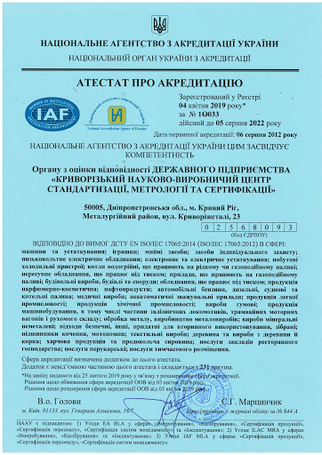
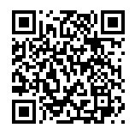
Національне агентство з акредитації України
Реєстр
акредитованих ООВ
1О033
ДСТУ EN ISO/IEC 17065
Реєстраційний номер ООВ
Стандарт, на відповідність якому акредитовано ООВ
ДСТУ EN ISO/IEC 17065:2014 Оцінка відповідності.
Вимоги до органів з сертифікації продукції, процесів та послуг (EN ISO/IEC 17065:2012, IDT)

Slide 17
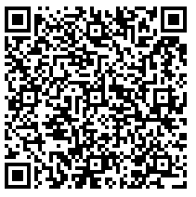

Slide 18
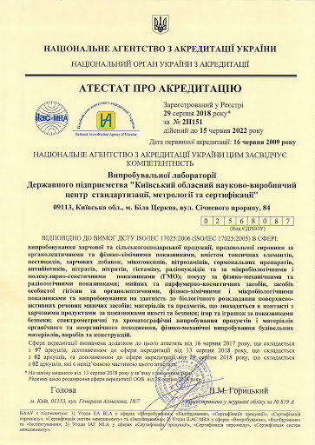
Національне агентство з акредитації України
Реєстр
акредитованих ООВ
2Н151
ДСТУ ISO/IEC 17025
Реєстраційний номер ООВ
Стандарт, на відповідність якому акредитовано ООВ
ДСТУ ISO/IEC 17025:2017 Загальні вимоги до компетентності випробувальних та калібрувальних лабораторій (ISO/IEC 17025:2017, IDT)

Slide 19
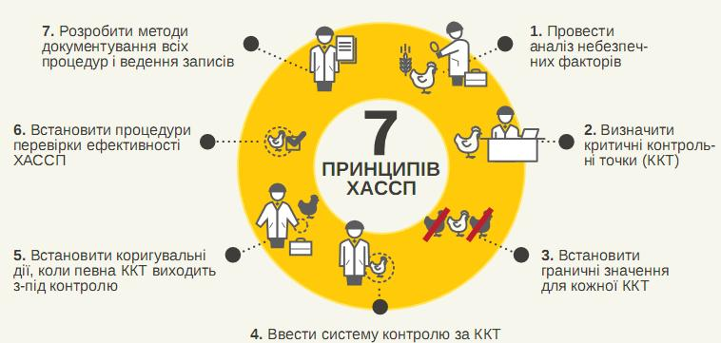
HACCP (англ. Hazard Analysis and Critical Control Point) — система аналізу
ризиків, небезпечних чинників і контролю критичних точок.
Система НАССР дозволяє гарантувати виробництво безпечної продукції шляхом ідентифікації й контролю небезпечних чинників.
ДСТУ ISO 22000:2019
Системи управління безпечністю харчових продуктів. Вимоги до будь-якої організації в харчовому ланцюгу
(ISO 22000:2018, IDT)

Slide 20
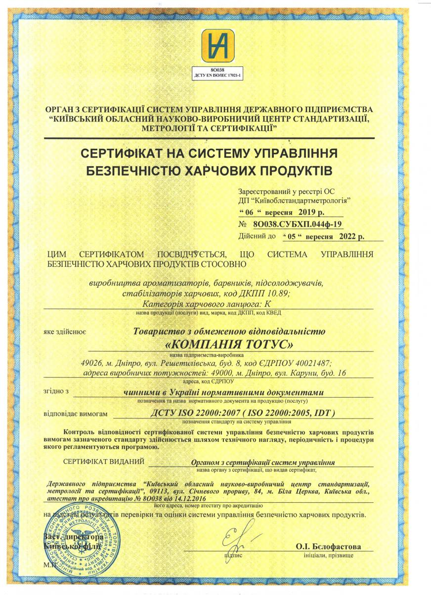
Інформація про технічні, якісні та кількісні характеристики предмета закупівлі
Вимога
Виробник харчових продуктів/надавач послуг харчування повинні мати розроблену, впроваджену і системи аналізу небезпечних чинників та використовувати процедури контролю критичних точок (НАССР).
Підтвердні документи
1) Копія сертифікату відповідності
ДСТУ ISO 22000.
2) Копія атестату акредитації органу з оцінки відповідності який видав сертифікат.

Slide 21
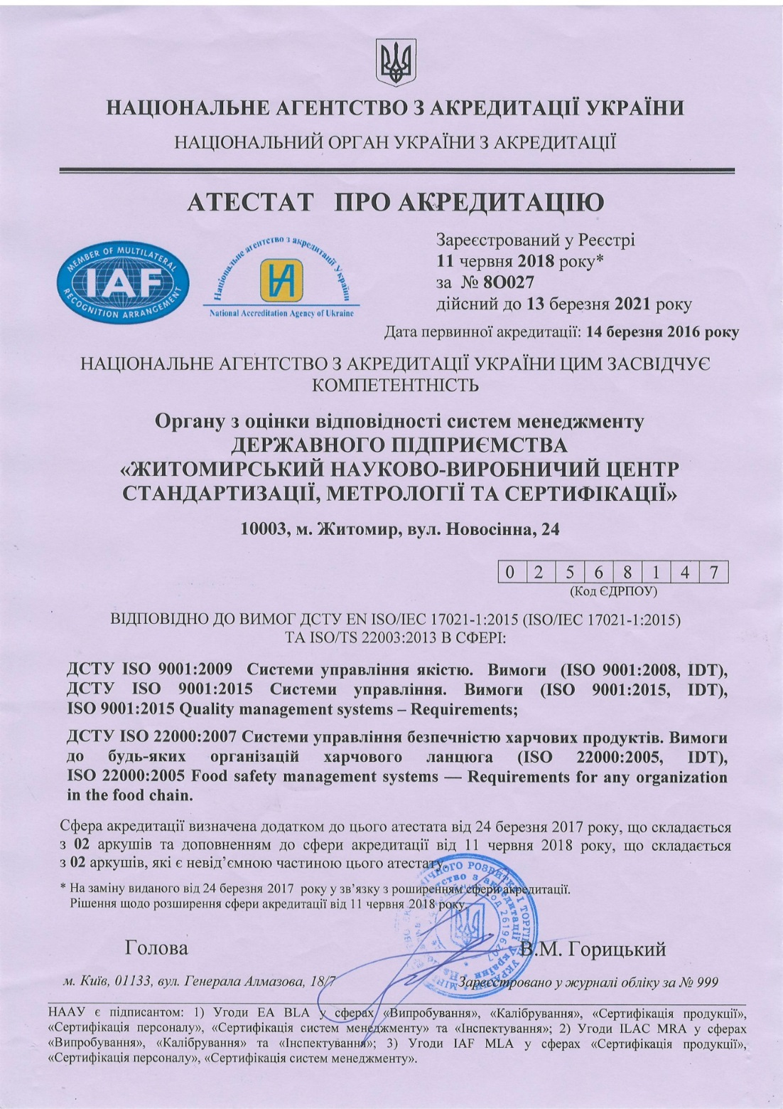
Національне агентство з акредитації України
Реєстр
акредитованих ООВ
8О027
ДСТУ EN ISO/IEC 17021-1
Реєстраційний номер ООВ
Стандарт, на відповідність якому акредитовано ООВ
ДСТУ EN ISO/IEC 17021-1:2017 Оцінка відповідності. Вимоги до органів, які здійснюють аудит і сертифікацію систем управління. Частина 1. Вимоги (EN ISO/IEC 17021-1:2015, IDT; ISO/IEC 17021-1:2015, IDT)

Slide 22
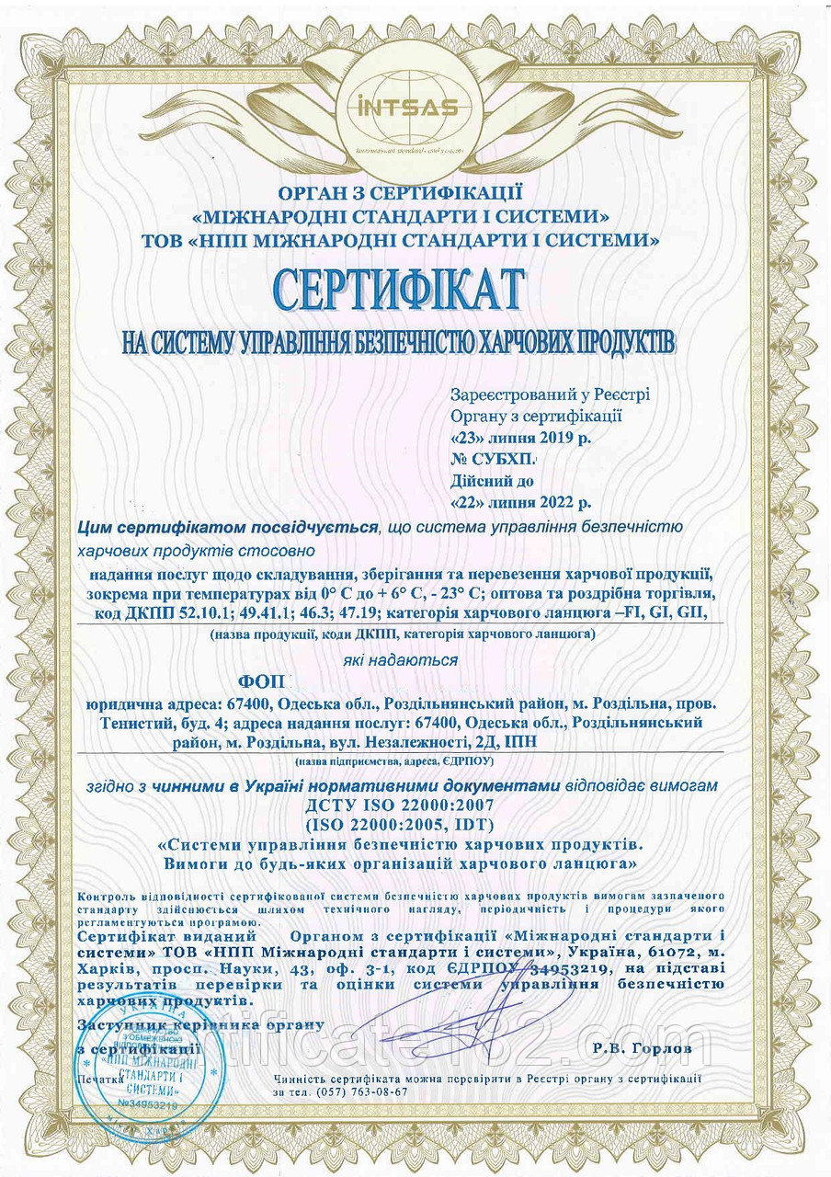
Компетентність організації НЕ ПІДТВЕРДЖЕНА
Відсутня акредитація і будь-які документальні засвідчення того, що ця організація дійсно є органом з оцінки відповідності.
Прийняття ЗАМОВНИКОМ у складі тендерної документації, сертифікатів виданих ОРГАНАМИ КОМПЕТЕНТНІСТЬ ЯКИХ НЕ ПЕРЕВІРЕНА шляхом АКРЕДИТАЦІЇ або у інший визначений законодавством спосіб є порушенням пункту 5 статті 23
Закону про публічні закупівлі

Slide 23
ЯКИМ МАЄ БУТИ НАТУРАЛЬНИЙ ПРОДУКТ?
ПЕРЕВАГИ І КРИТЕРІЇ ОЦІНЮВАННЯ

Slide 24
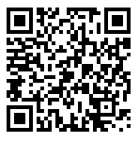
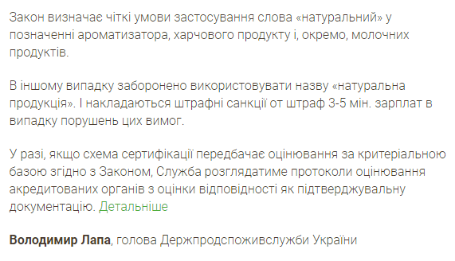
КРИТЕРІЇ ОЦІНЮВАННЯ
Закон України «Про інформацію для споживачів щодо харчових продуктів»
ДСТУ ISO/TS 19657:2018 Визначення та технічні критерії для харчових інгредієнтів, які вважаються натуральними (Definitions and technical criteria for food ingredients to be considered as natural)

Slide 25
Відповідність показникам якості та безпеки згідно державних норм
Фізико-хімічні показники
Гранично допустимі рівні токсичних елементів і мікотоксинів
Фізико-хімічні показники молока питного
Пестициди
ПРЕЗУПМНІЯ ВІДПОВІДНОСТІ
НА ОСНОВІ АНАЛІЗУВАННЯ
ДАНИХ ЛАБОРАТОРНИХ ДОСЛІДЖЕНЬ
Радіонукліди
Антибіотики
Гормональні перепрати
Мікробіологічні показники
Наявність дієвої системи аналізу небезпечних чинників та використовувати процедури контролю критичних точок (НАССР).

Slide 26
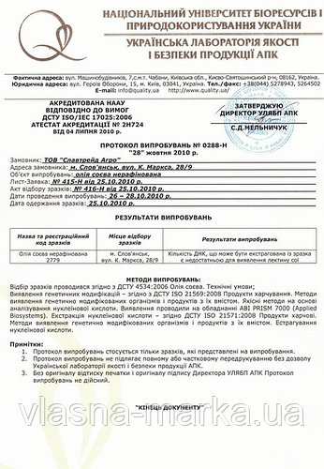
Без ГМО (продукція рослинного походження або що містить такі складники)
Генетично модифікований організм (ГМО) - живий організм, генотип якого був штучно змінений за допомогою методів генної інженерії. Такі зміни, як правило, проводяться в наукових або господарських цілях.
Генетична модифікація відрізняється цілеспрямованим зміною генотипу організму на відміну від випадкового, характерного для природного і штучного мутагенезу.

Slide 27
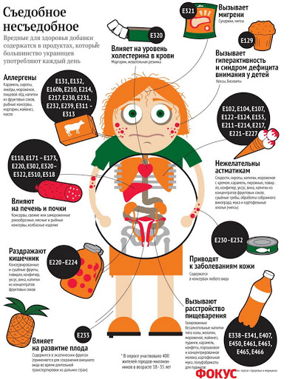
Харчові добавки
В Україні застосування на законодавчому рівні не врегульовано
В Україні застосування на законодавчому рівні не врегульовано
В ЄС обмежуються згідно з Регламентами Європейського Парламенту та Ради (ЄC):
- № 1333/2008 від 16 грудня 2008 року про харчові добавки;
- № 1334/2008 від 16 грудня 2008 року про ароматизатори та деякі харчові інгредієнти з ароматизованими властивостями, що застосовується в продуктах харчування.
Схема сертифікації «натуральний продукт» обмежує до 30 найменувань з понад 500 зареєстрованих . Сумарний вміст не більш ніж 5%.

Slide 28
Інші аспекти
Вода що використовується для виробництва продукції у якості сировини повинна відповідати вимогам ДСТУ 7525.
Не допускається застосування хімічних методів підготовки води що використовується для виробництва продукції у якості сировини.
Складається з одного або декількох видів сировини рослинного або тваринного походження, продуктів виноробства, продуктів бджільництва, аквакультур та водоростей, грибів, мікроорганізмів, мінеральних речовин, води.
Допускається застосовування у якості складників функціонально необхідних інгредієнтів, без яких неможливо забезпечити дотримання технології виробництва (наприклад, ферментні препарати, закваски).
У випадку складних (композитних) інгредієнтів кожний харчовий інгредієнт повинен відповідати критеріям цього стандарту.
При виробництві продукції не допускається:
1) вміст замінників (трас-жирів, штучних білків, лактози тощо);
2) вміст ароматизаторів, за виключенням смакоароматичних речовин отриманих із сировини рослинного та(або) тваринного походження;
3) застосування іонізуючого випромінювання.

Slide 29
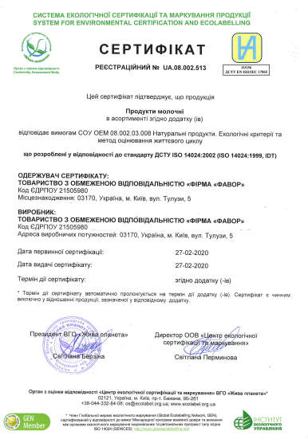
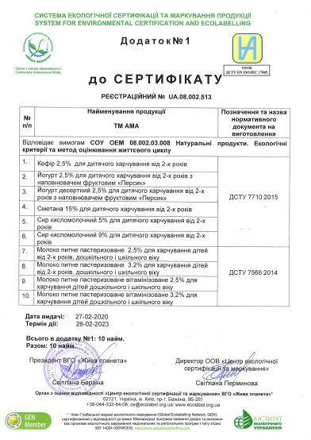
Сертифікат відповідності критеріям натуральності

Slide 30
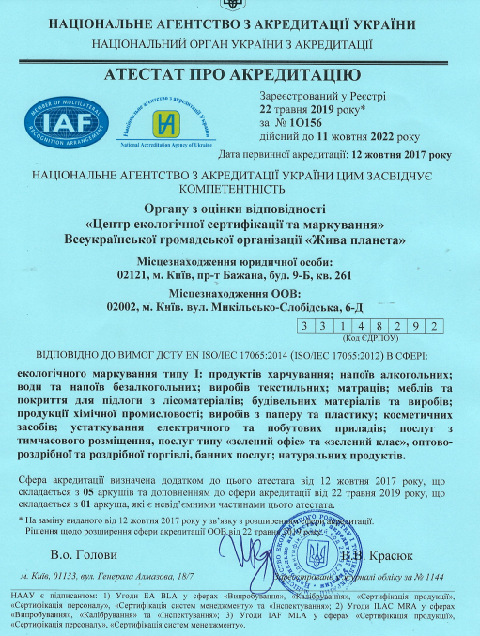
Національне агентство з акредитації України
Реєстр
акредитованих ООВ
1О156
ДСТУ EN ISO/IEC 17065
Реєстраційний номер ООВ
Стандарт, на відповідність якому акредитовано ООВ
ДСТУ EN ISO/IEC 17065:2014 Оцінка відповідності.
Вимоги до органів з сертифікації продукції, процесів та послуг (EN ISO/IEC 17065:2012, IDT)

Slide 31
Інформація про технічні, якісні та кількісні характеристики предмета закупівлі
Вимога
Харчові продукти відповідати встановленим критеріям натуральності згідно з Законом України «Про інформацію для споживачів щодо харчових продуктів» та ДСТУ ISO/TS 19657.
Підтвердні документи
1) Копія сертифікату відповідності встановленим критеріям за схемою згідно з ДСТУ ISO 14024.
2) Копія атестату акредитації органу з оцінки відповідності який видав сертифікат.
3) Копія оригінал-макетів етикеток/паковання з позначенням відповідним маркуванням.

Slide 32
Хто повинен надати документи, що підтверджують безпеку і якість товару?
Такі документи повинен представити постачальник продукції.
З 06.08.2019 р. набув чинності Закон № 2639, який установлює вимоги до інформації про харчові продукти, надавану споживачам, у тому числі про їхнє маркування. Законом № 2639 також визначені обов’язки операторів ринку харчових продуктів щодо доведення цієї інформації до інших операторів ринку харчових продуктів і споживачів.
Зокрема, ч. 8 ст. 5 Закону № 2639 передбачено, що постачальники продукції зобов’язані забезпечити ​​інформацією про харчові продукти.
У договорі купівлі-продажу/постачання харчової продукції необхідно прописати обов’язок продавця/постачальника надати покупцеві документи, що підтверджують безпеку та якість продаваної (постачуваної) продукції згідно вимог технічної специфікації.

Slide 33
Чи відповідає постачальник харчових продуктів продуктами за їхню якість?
Так, він відповідає за якість продаваних продуктів харчування. Навіть якщо постачальник здійснює тільки торгівлю, він зобов’язаний (ч. 4 ст. 20 Закону № 771) у рамках своєї діяльності ініціювати процедури:
вилучення з обігу продуктів, якщо вони не відповідають параметрам безпеки;
передавати інформацію, необхідну для забезпечення простежуваності харчових продуктів і будь-яких речовин, використовуваних для виробництва харчових продуктів, на вимогу зацікавлених осіб (наприклад, на вимогу споживачів);
співпрацювати з операторами ринку та/або компетентним органом.
За порушення встановлених законодавством вимог до надання інформації для споживачів про харчові продукти, а також надання неточної, недостовірної та незрозумілої для споживачів інформації встановлено штраф у розмірі:
для юридичних осіб – 15 МЗП (мінімальних зарплат) = 62 595 грн;
для фізичних осіб-підприємців – 10 МЗП = 41 730 грн.
Фінансові санкції за вищевказані порушення накладає Держпродспоживслужба.
Крім сплати штрафу порушник зобов’язаний усунути допущене правопорушення та відшкодувати нанесені збитки. У випадку несплати штрафу у встановлений строк постанова виконується в примусовому порядку.

Slide 34
Компетентність органів з оцінки відповідності може бути підтверджена шляхом АКРЕДИТАЦІЇ
а) в Національному агентстві акредитації України;
б) в зарубіжних органах акредитації – акредитованих у IAF;
в) і призначення відповідно до вимог технічних регламентів згідно з законодавством про технічне регулювання (у разі якщо орган підтверджує відповідність технічним регламентам);
г) внесенням до реєстру таких органів у разі, якщо це передбачено окремим Законом що регулює окрему сферу (наприклад, органічне виробництво).
За Законом – АКРЕДИТАЦІЯ є засвідчення національним органом України з акредитації того, що орган з оцінки відповідності відповідає вимогам національних стандартів, гармонізованих з відповідними міжнародними та європейськими стандартами або вимогам міжнародних чи європейських стандартів, та у разі необхідності будь-яким додатковим вимогам щодо акредитації у відповідних сферах для провадження визначеної діяльності з оцінки відповідності.
МЕТОЮ АКРЕДИТАЦІЇ є:
- забезпечення єдиної технічної політики у сфері оцінки відповідності;
- забезпечення довіри споживачів до діяльності з оцінки відповідності;
- створення умов для взаємного визнання результатів діяльності акредитованих органів на міжнародному рівні;
- усунення технічних бар'єрів у торгівлі.

Slide 35
Нецінові критерії
Неціновій критерій не вплине на відбір пропозицій, але може впливати на вибір надаючи перевагу встановленим критеріям.
Оновлений Закон знімає обмеження на умови застосування нецінових критеріїв.
До цього замовник мав можливість застосовувати їх лише, якщо закупівля матиме складний характер (у тому числі закупівля консультаційних послуг, наукових досліджень, експериментів або розробок, дослідно-конструкторських робіт) і немає постійно діючого ринку.
З 19 квітня 2020 замовник може застосовувати нецінові критерії закуповуючи будь що.
Питому вагу кожного нецінового критерію та їхню кількість замовник визначатиме самостійно.
Загальна питома вага нецінових критеріїв не може бути вищою ніж 30 %.

Slide 36
Нецінові критерії
Приведена ціна = Ціна пропозиції / Коефіцієнт корекції (КК)
Формула розрахунку коефіцієнту корекції
КК = 1 + (F1 + F2 + ...+Fn)/PV
де: КК - коефіцієнт корекції,
F1..Fn - значення кожного нецінового критерію, обраного постачальником,
PV - вага критерію “Ціна”.

Slide 37
Учасник торгів, якій подає пропозицію на суму 100 000 грн і виконав усі вимоги нецінових критеріїв за максимальною вагою 11%
Коефіцієнт корекції цієї пропозиції буде дорівнювати:
КК = 1 + (0,05 + 0,05 + 0,01) / 0,89 = 1,25
Тоді приведена ціна, з якою Постачальник буде брати участь в аукціоні, буде дорівнювати:
100 000 грн./ 1,25 = 80 000 грн.
Тобто пропозиція в 100 000 грн. яка відповідає сумарному значенню нецінових критеріїв дорівнює 80 000 грн. у конкурентному аукціоні відносно цінової пропозиції учасників які не відповідають вимогам нецінових критеріїв.
100 000,00
80000,00
Важливо знати, що всі показники у грн. система ProZorro
розраховує автоматично.
Замовнику необхідно лише правильно заповнити форми при
оголошенні закупівлі та прописати нецінові критерії та їх значення
в тендерній документації, решту зробить електронна система.

Slide 38
ЗАКОН УКРАЇНИ
Про інформацію для споживачів щодо харчових продуктів
(Відомості Верховної Ради (ВВР), 2019, № 7, ст.41)
Цей Закон встановлює правові та організаційні засади надання споживачам інформації про харчові продукти
з метою забезпечення високого рівня захисту здоров’я громадян і задоволення їхніх соціальних та економічних інтересів.
Слайд 38
Notes:
38

Slide 39
ЗАГАЛЬНІ ВИМОГИ ДО МАРКУВАННЯ
1) назва харчового продукту;
2) перелік інгредієнтів;
3) будь-які інгредієнти або допоміжні матеріали для переробки, які наведені у додатку № 1 до цього Закону або походять з речовин чи продуктів, наведених у додатку № 1 до цього Закону, які використовуються у виробництві або приготуванні харчового продукту і залишаються присутніми у готовому продукті, навіть у зміненій формі;
4) кількість певних інгредієнтів або категорій інгредієнтів у випадках, передбачених цим Законом;
5) кількість харчового продукту в установлених одиницях вимірювання;
6) мінімальний термін придатності або дата "вжити до";
7) будь-які особливі умови зберігання та/або умови використання (за потреби);
8) найменування та місцезнаходження оператора ринку харчових продуктів, відповідального за інформацію про харчовий продукт, а для імпортованих харчових продуктів - найменування та місцезнаходження імпортера;
9) країна походження або місце походження - у випадках, передбачених статтею 20 цього Закону;
10) інструкції з використання - у разі якщо відсутність таких інструкцій ускладнює належне використання харчового продукту;
11) для напоїв із вмістом спирту етилового понад 1,2 відсотка об’ємних одиниць - фактичний вміст спирту у напої (крім продукції за кодом 2204 згідно з УКТ ЗЕД);
12) інформація про поживну цінність харчового продукту.
13) Інформація про вміст ГМО

Slide 40
НЕФАСОВАНІ ПРОДУКТИ
1) назва харчового продукту;
2) будь-які інгредієнти або допоміжні матеріали для переробки, які наведені у додатку № 1 до цього Закону, або походять з речовин чи продуктів, наведених у додатку № 1 до цього Закону, які використовуються у виробництві або приготуванні харчового продукту і залишаються присутніми у готовому продукті, навіть у зміненій формі.
10. Інформація, передбачена пунктами 2, 4, 6, 7, 8, 9, 10 і 12 частини першої цієї статті, для нефасованих харчових продуктів, що реалізуються кінцевому споживачу, надається на вимогу споживача оператором ринку харчових продуктів, який реалізує харчовий продукт, у супровідній документації чи в інший спосіб (у доступній наочній формі), встановлений для окремих видів харчових продуктів або в окремих сферах обслуговування.
1) назва харчового продукту;
3) будь-які інгредієнти або допоміжні матеріали для переробки, які наведені у додатку № 1 до цього Закону або походять з речовин чи продуктів, наведених у додатку № 1 до цього Закону, які використовуються у виробництві або приготуванні харчового продукту і залишаються присутніми у готовому продукті, навіть у зміненій формі;
5) кількість харчового продукту в установлених одиницях вимірювання;
6) мінімальний термін придатності або дата "вжити до";
12) інформація про поживну цінність харчового продукту;
13) Інформація про вміст ГМО.

Slide 41
Стаття 12. ПЕРЕЛІК ІНГРЕДІЄНТІВ
1. Перелік інгредієнтів має включати всі інгредієнти харчового продукту в порядку зменшення їх маси станом на момент їх використання у процесі виробництва харчового продукту. Перелік інгредієнтів наводиться під заголовком, що складається з або включає в себе слово "склад" або "інгредієнти".
2. Інгредієнти у переліку зазначаються під їх назвою та відповідно до вимог, викладених у додатку № 6 до цього Закону.
3. Усі інгредієнти, що містяться в харчових продуктах у формі створених наноматеріалів, мають бути чітко зазначені у переліку інгредієнтів. Назви таких інгредієнтів супроводжуються словом "(нано)".
4. Спеціальні вимоги до позначення харчового продукту "рублене м’ясо" наведено в додатку № 5 до цього Закону.
5. Ароматизатори в переліку інгредієнтів харчового продукту позначаються:
1) словом "ароматизатор(и)" або, за рішенням оператора ринку харчових продуктів, відповідального за інформацію про харчовий продукт, - спеціальною назвою чи описом ароматизатора, що встановлені центральним органом виконавчої влади, що забезпечує формування та реалізує державну політику у сфері охорони здоров’я;
2) словами "коптильний(і) ароматизатор(и)", якщо ароматичний компонент містить коптильний ароматизатор, визначення якого встановлено центральним органом виконавчої влади, що забезпечує формування та реалізує державну політику у сфері охорони здоров’я, який надає харчовому продукту коптильний аромат, або, за рішенням оператора ринку харчових продуктів, відповідального за інформацію про харчовий продукт, - словами "коптильний(і) ароматизатор(и), виділений(і) з (назва харчового(их) продукту(ів) або категорії харчового продукту, або джерела, з яких виділений цей ароматизатор)".

Slide 42
Стаття 15. Зазначення речовин або продуктів, що спричиняють алергічні реакції або непереносимість
1. Обов’язкова інформація, передбачена пунктом 3 частини першої статті 6 цього Закону, повинна відповідати таким вимогам:
1) позначатися у переліку інгредієнтів згідно з правилами, встановленими частиною першою статті 12 цього Закону, з чітким зазначенням назви речовини або харчового продукту згідно з переліком, наведеним у додатку № 1 до цього Закону;
2) назва речовини або харчового продукту, наведеного у додатку № 1 до цього Закону, має бути виділена (шрифтом, кольоровим фоном, стилем тощо) серед решти інгредієнтів у переліку інгредієнтів у спосіб, визначений оператором ринку харчових продуктів, відповідальним за інформацію про харчовий продукт.
2. У разі ненадання переліку інгредієнтів інформація, передбачена пунктом 3 частини першої статті 6 цього Закону, повинна включати слово "містить" перед назвою речовини або харчового продукту згідно з переліком, наведеним у додатку № 1 до цього Закону.
3. У разі якщо декілька інгредієнтів або допоміжних матеріалів для переробки харчового продукту походять з однієї речовини або харчового продукту, включених до переліку, наведеного у додатку № 1 до цього Закону, це має бути чітко зрозуміло з інформації у маркуванні про кожен інгредієнт або допоміжний матеріал для переробки, що були застосовані.
4. Надання інформації, передбаченої пунктом 3 частини першої статті 6 цього Закону, не вимагається у випадках, якщо назва харчового продукту чітко посилається на певну речовину чи харчовий продукт.
5. Позначення "без глютену" може бути застосовано лише за умови, що вміст глютену у харчових продуктах, що пропонуються до реалізації кінцевому споживачеві, не перевищує 20 міліграмів на 1 кілограм загальної маси харчового продукту.

Slide 43
Стаття 16. Кількісне зазначення інгредієнтів або категорій інгредієнтів харчового продукту
1. Кількість окремого інгредієнта або категорії інгредієнтів, використаних у виробництві або приготуванні харчового продукту, зазначається у маркуванні в обов’язковому порядку, якщо:
1) назва даного інгредієнта або категорії інгредієнтів зазначена у назві харчового продукту або зазвичай асоціюється споживачем з назвою харчового продукту;
2) назва даного інгредієнта або категорії інгредієнтів виділяється у маркуванні словесно або графічно;
3) зазначення назви даного інгредієнта або категорії інгредієнтів є суттєвим для того, щоб охарактеризувати харчовий продукт та вирізнити його серед продуктів, з якими його можна сплутати через його назву та/або зовнішній вигляд.
2. Кількісне зазначення інгредієнтів або категорій інгредієнтів харчового продукту не вимагається:
1) для інгредієнта або категорії інгредієнтів:
а) кількість яких зазначається відповідно до частини п’ятої статті 17 цього Закону;
б) які використовуються у малих кількостях з метою надання смаку та аромату; або
в) вміст яких не впливає на вибір споживача, оскільки коливання кількості інгредієнта або категорії інгредієнтів не є істотним для того, щоб охарактеризувати харчовий продукт чи вирізнити його серед інших аналогічних харчових продуктів;
2) якщо нормативно-правовим актом або, за його відсутності, національним стандартом визначена кількість інгредієнта або категорії інгредієнтів без вимоги зазначення переліку інгредієнтів у маркуванні; або
3) у випадках, передбачених пунктами 4 і 5 розділу I додатка № 6 до цього Закону.

Slide 44
Стаття 17. Кількість харчового продукту в установлених одиницях вимірювання
1. У маркуванні фасованого харчового продукту зазначається його номінальна кількість, виражена у літрах, сантилітрах, мілілітрах, кілограмах або грамах чи в інших одиницях вимірювання об’єму або маси:
1) для рідких харчових продуктів - в одиницях вимірювання об’єму;
2) для інших харчових продуктів - в одиницях вимірювання маси;
3) для олій, маргаринів м’яких, майонезів, молока питного та продуктів його переробки, вершків, кисломолочних продуктів, меду - в одиницях вимірювання маси або об’єму за вибором оператора ринку харчових продуктів, відповідального за інформацію про харчовий продукт.
2. Інформація про номінальну кількість не є обов’язковою для харчових продуктів:
1) які можуть значно втрачати об’єм або масу, які продаються поштучно, маса чи об’єм яких визначається у присутності покупця;
2) кількість яких є меншою за 5 грамів або 5 мілілітрів, крім прянощів і трав;
3) які, зазвичай, продаються поштучно, за умови що кількість одиниць товару є добре видимою і легко піддається підрахунку, або якщо такий підрахунок є неможливим - кількість одиниць (штук), зазначена у маркуванні.

Slide 45
ДЯКУЮ ЗА УВАГУ !!!
svitlana.berzina@gmail.com

